Slide 1
Әлеуметтік желі
Орындаған: Кеңесбеков .А
Рахметоллин .Ж
Акатов .а

Slide 2
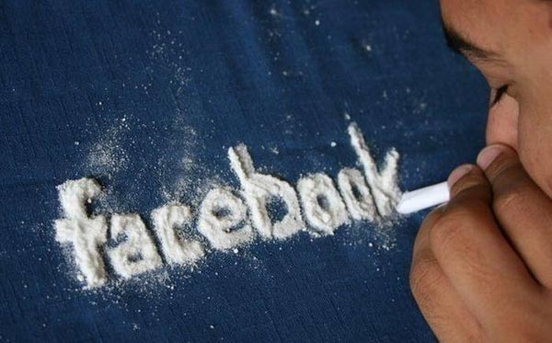
Тақырыбтың өзектілігі
Қоғамдағы әлуметтік желінің зияны мен пайдасы және жастардың оған тәуелділігі

Slide 3

Зерттеу обьектісі: жастар ,студенттер
Зерттеу субьектісі: жастар ,студенттер
Басты зеттелетін мәселе:Әлеуметт желі зиян ба, пайдалы ма? Бұл желілер не үшін керек болды?

Slide 4
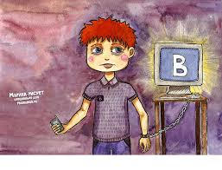
Зерттеу мақсаты
Әлеуметті желі зиян ба, пайдалы ма және жастардың (студенттер) оған туелділігін сауалнама жүргізі арқылы анықтау?
Негезгі гипотеза
Әлеуметтік желі - адамдардың бір-бірімен ғаламтор арқылы өзара байланысын қамтамасыз ететін ғаламтор ре­сурсы ретінде психологиялық қауіпке себепші

Slide 5
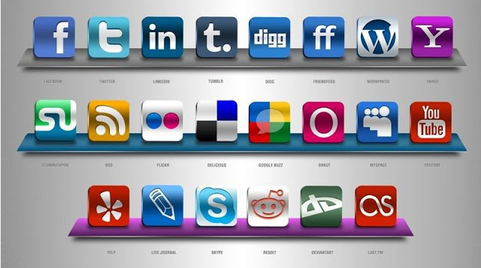

Қосымша гипотеза
- Әлемдегі отыз жасқа дейінгі адам­дардың 50 пайызы, жаңа ғасырда туылғандардың 96 пайызы әлеумет­тік желілерді пайдаланады
- Зерттеулерге қарағанда, әлеуметтік желілерде әрбір екінші адам өзі жайлы өтірік мәлімет жазады екен. Оның ішінде:
- 29 пайызы есім мен жасқа қатысты;
- 23 пайызы отбасылық жағдайы жайлы;
- 22 пайыз түр-әлпеті және қызығушылықтары туралы;
- 17 пайыз білімі мен жұмысына қатысты өтірік айтады.

Slide 6
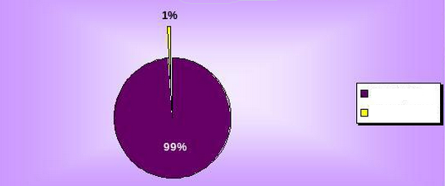
Әлеуметтік желіні қолданасыз ба?
йа
жоқ

Slide 7
Сіздің түсінігіңіз бойынша әлеуметтік желі деген не?

Slide 8
Әлеуметтік желінің қай түрін қолданасыз?

Slide 9
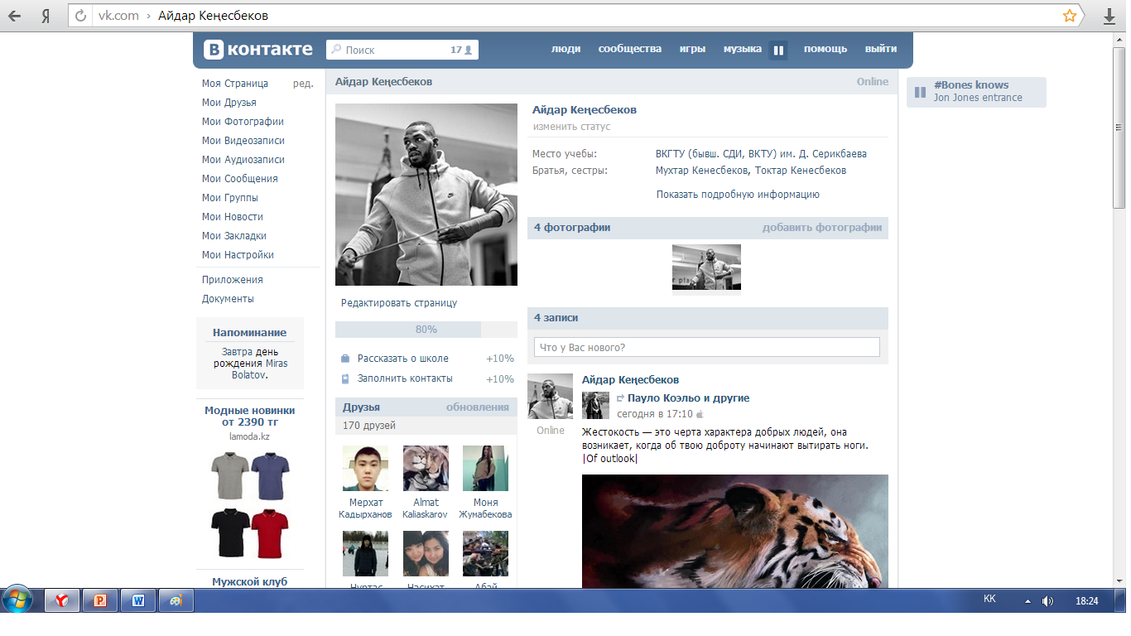
Вконтакте желісін кім ашты ?

Slide 10
.Қандай мақсатта қолданасыз?

Slide 11
Әлеуметтік желі қоғамға зиянын тигіземе?

Slide 12
Әлеуметтік желісіз өмір сүру мүмкін бе?

Slide 13
Әлеуметтік желі адамның атрибутына айналған ба?

Slide 14
Әлеуметтік желі сізге несімен ыңғайлы?

Slide 15
Әлеуметтік желінің психикаға әсері бар ма?

Slide 16

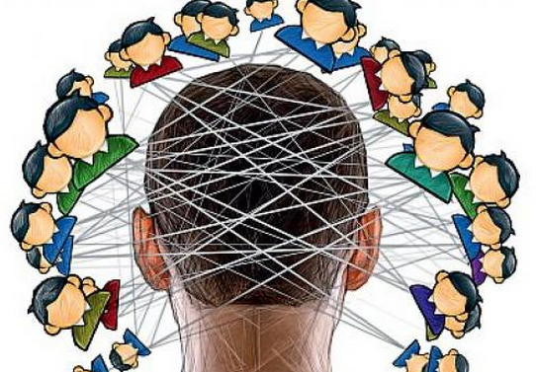
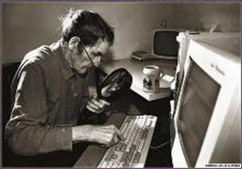
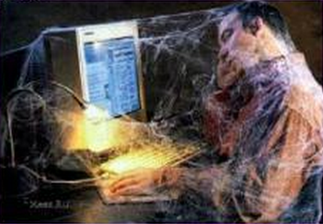
Әлеуметтік желі саған зиянын немесе пайдасын тигізеді, уақытыңды алады не достарыңмен қарым қатнас жасауға мүмкіндік береді , бұның бәрі тек виртуалды.
Бәрін өзің шешесің

